Slide 1
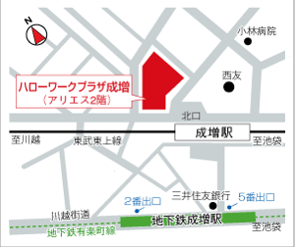
《34歳以下のハローワークに求職登録のある方対象》
ハローワークプラザ成増 就職支援セミナー
ワークシートで自己分析
あなたの「強み」と「価値観」は？
日時
令和７年１月９日（木）
１３：３０～１６：００（受付開始１３：１５）
定員12名（要予約）
受講料無料
場所
ハローワークプラザ成増
東京都板橋区成増３－１３－１ アリエス２階
内容
●ワークシートを使ってこれまでの印象に残った出来事を振り
返ります。
●参加者との対話を通じて、自分の強みや大切にしたい価値観
を発見し自己理解に役立てます。
（当セミナーは参加型セミナーです）
講師
射水 和香子
（「きゃりあるき」代表）
対象
以下 全てに該当する方
●「ハローワークプラザ成増」または「ハローワーク」に
求職登録している34歳以下の方
●就職活動中の方
●当ガイダンスを初めて受ける方
お申込み：ハローワークプラザ成増
電話03-5968-8609
平日 9：00～17：00 （土日祝休み）
＊受付時、氏名・年齢・求職番号をお伺いいたし
ますのでご用意願います
＊当日参加できない場合は、必ずご連絡をください
「成増駅」徒歩３分
「地下鉄成増駅」徒歩５分
当日お持ちいただくもの
・筆記用具
・雇用保険受給者の方は「雇用保険受給資格者証」
（求職活動実績となります）
（専用の駐車場・駐輪場はございませんので有料の駐車場・駐輪場をご利用ください）

